Slide 1

Data Visualization
Non solo grafici
Best Practices - tipi di grafici
presentato da
Cristina D’Onorio De Meo
Notes:
Illustrare il procedimento appropriato per costruire una visualizzazione di successo. Quindi NON partire dai grafici, ma invece studiare il Chi (l’audience), il Cosa (valutare i dati a disposizione, sorgenti, qualita’, tempo); il Perche’ (definire l’obiettivo che si intende raggiungere con la viz); il Come (scegliere la modalita’ di Viz piu’ appropriata); ed infine passare al Design vero e proprio della visualizzazione.
Illustrare le Best Practice su come usare i singoli elementi (linee, colori, …) ed i grafici.
Come creare una buona visualizzazione: studiare chi, cosa, perche’ e come.
(Perche’ una buona visualizzazione non parte dai grafici. Come nella programmazione il punto di partenza non e’ il codice, nella visualizzazione il punto di partenza non sono i grafici)

Slide 2
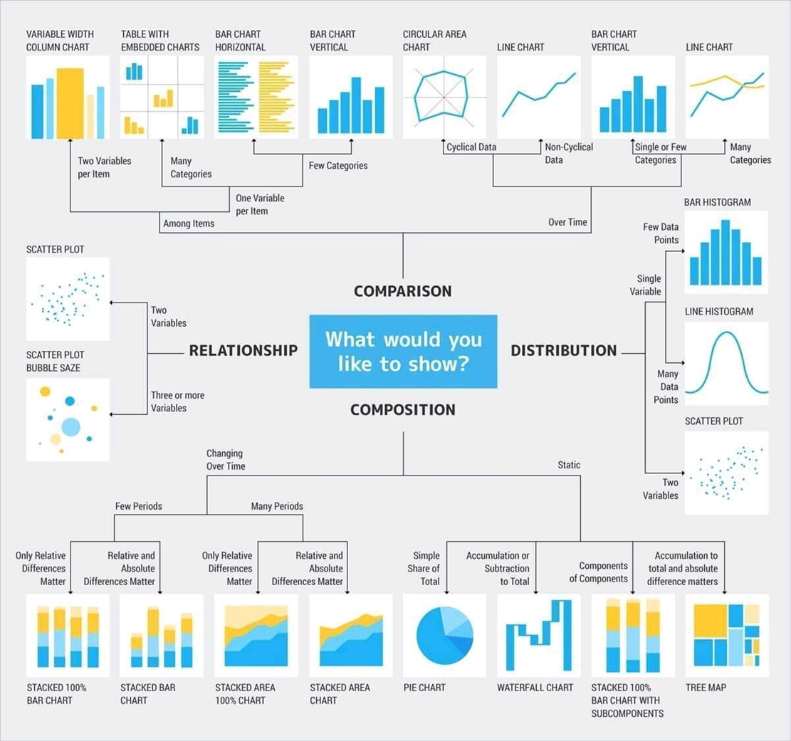
Per cosa è adatto ogni tipo di grafico
VIDEO DA SEDUTO
Best Practices
Notes:
Chi visualizza di solito prende gran parte del merito ;)

Slide 3
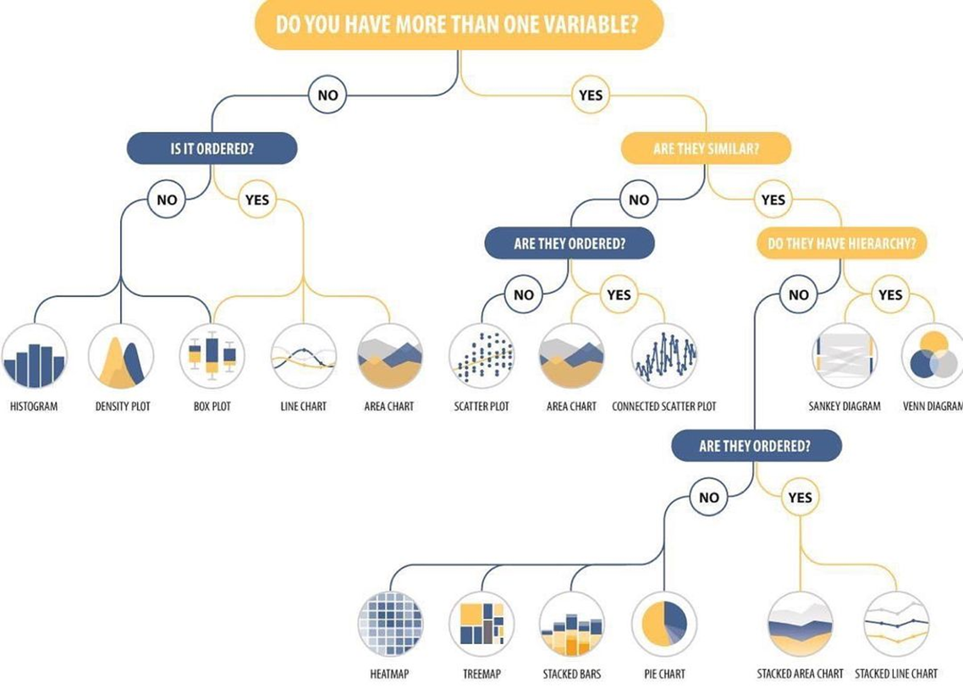
Per cosa è adatto ogni tipo di grafico
VIDEO DA SEDUTO
Best Practices
Notes:
Chi visualizza di solito prende gran parte del merito ;)

Slide 4

Per cosa è adatto ogni tipo di grafico
VIDEO DA SEDUTO
Link a data-to-viz.com
Best Practices
Notes:
Chi visualizza di solito prende gran parte del merito ;)

Slide 5
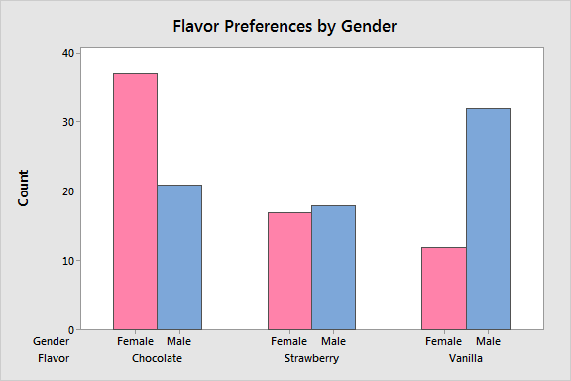
Esempio: grafico a barre
VIDEO DA SEDUTO
Best Practices
Notes:
I grafici a barre mostrano le frequenze dei valori per i diversi livelli di una variabile categorica o nominale. Talvolta, però, i grafici a barre mostrano altri indicatori statistici, come le percentuali.
Le barre mostrano i livelli della variabile e la loro altezza rappresenta il conteggio delle risposte per quel livello.

Slide 6
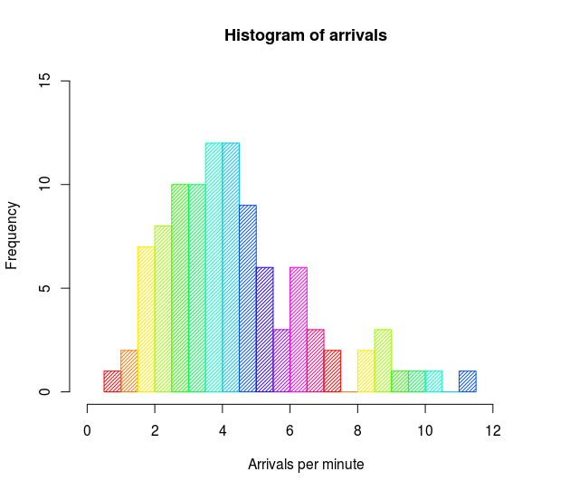
Esempio: histrogram
VIDEO DA SEDUTO
Best Practices
Notes:
Due differenze sostanziali tra istogrammi e grafici a barre sono rappresentate dagli spazi tra le barre e dalle tipologie di dati. Tra le barre degli istogrammi non ci sono spazi, al contrario dei grafici a barre. Tuttavia, in molti strumenti software è possibile modificare i grafici a barre in modo tale che tra le barre non ci siano spazi, il che ci porta alla seconda differenza sostanziale tra istogrammi e grafici a barre. Gli istogrammi vengono utilizzati con dati continui, mentre i grafici a barre con dati categorici o nominali.

Slide 7
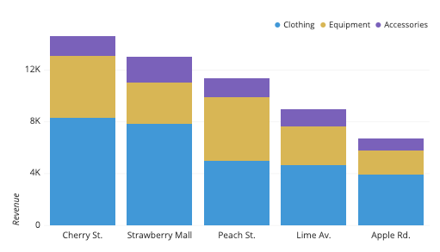
Esempio: stacked-bar
VIDEO DA SEDUTO
Best Practices
Notes:
Un grafico impilato è una forma di grafico a barre che mostra la composizione e il confronto di alcune variabili, relative o assolute, nel tempo. Chiamato anche grafico a barre impilate o a colonne, si presenta come una serie di colonne o barre impilate l'una sull'altra. Se usati correttamente, i grafici impilati sono uno strumento di confronto incredibilmente efficace. Sono progettati per confrontare i valori totali tra le varie categorie.. A causa dei loro limiti, ci sono solo pochi scenari in cui sono ideali, ma quando questi criteri sono soddisfatti, possono essere uno strumento e un metodo di presentazione potente. Possono aiutare a presentare graficamente una storia di vendite o informazioni sulla popolazione. L'obiettivo di un grafico impilato è quello di confrontare i valori numerici di una variabile categorica e la scomposizione di ciascuna barra. Idealmente, il grafico dovrebbe:
Avere valori numerici
Avere una o due variabili categoriali che possono essere scomposte
Avere intervalli regolari di date
Essere concepiti solo a scopo di confronto
Per un'azienda, l'uso ideale di un grafico impilato è quello di mostrare i volumi di vendita.

Slide 8
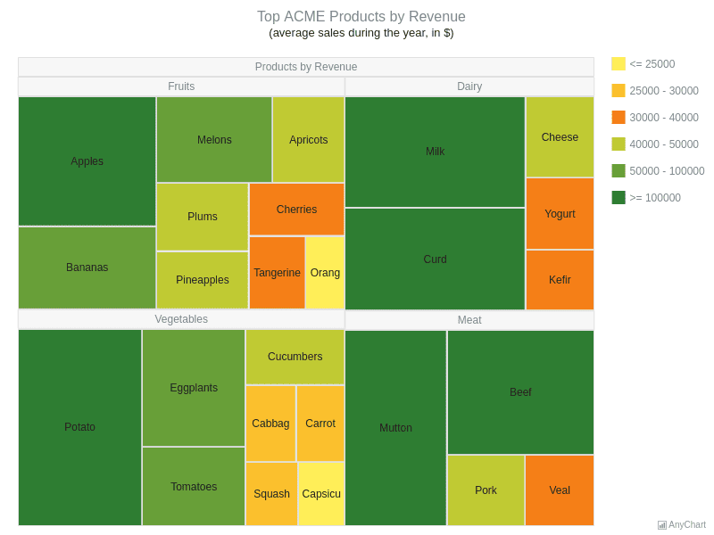
Esempio: treemap
VIDEO DA SEDUTO
Best Practices
Notes:
Le Treemap sono delle visualizzazioni che consentono una facile interpretazione anche in presenza di grosse quantità di dati o di dati organizzati in modo gerarchico . Il vantaggio più grande è lo sfruttamento totale dello spazio a disposizione per l'area grafico. Come in un grafico a torta dove ogni fetta rappresenta il dato in percentuale sul totale, l’area del grafico Treemap è un rettangolo suddiviso in altri rettangoli. La dimensione di ognuno è in relazione all'area totale come il valore rappresentato sulla somma dei dati. Il vantaggio è che l'intera area del grafico è sfruttata e ottimizzata per la visualizzazione.

Slide 9
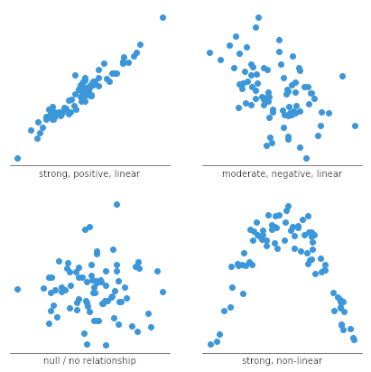
Esempio: scatter plot
VIDEO DA SEDUTO
Best Practices
Notes:
I grafici di dispersione, in inglese scatterplots, rappresentano il metodo più utilizzato in statistica descrittiva per valutare la relazione tra due variabili quantitative.
In questo tipo di grafico le due variabili sono riportate su uno spazio cartesiano. I valori di una variabile sono indicati sull’asse orizzontale delle x, mentre i valori dell’altra variabile sono rappresentati sull’asse verticale delle y.
Ogni unità statistica è rappresenta da un punto posizionato sul grafico in base alle sue coordinate. Quindi questo grafico sarà costituito da tanti punti quante sono le unità statistiche oggetto di studio. Ed i valori che assume l’unità statistica per le due variabili rappresentano quindi la posizione dell’unità rispetto agli assi. Per questo motivo si dice che i punti hanno due coordinate x ed y.

Slide 10
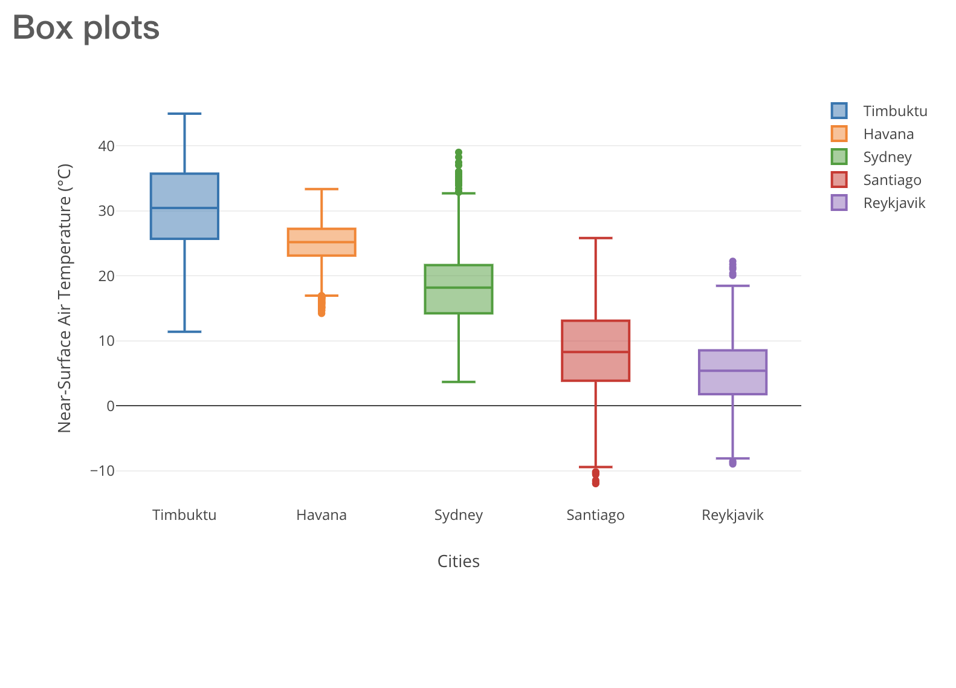
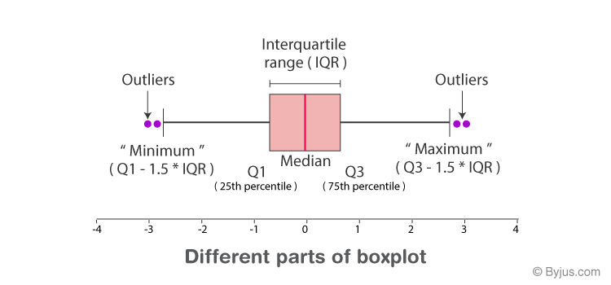
Esempio: boxplot
VIDEO DA SEDUTO
Best Practices
Notes:
Il termine “box plot” si riferisce a un box plot degli outlier, chiamato anche diagramma a scatola e baffi o box plot di Tukey. Altri tipi di box plot sono descritti nella seguente sezione “Confronto tra i box plot dei quantili e degli outlier”.
Ecco gli elementi fondamentali di un box plot:
La linea centrale nella scatola rappresenta la mediana dei dati. La metà dei dati si trova sopra questo valore, l'altra metà sotto. Se i dati sono simmetrici, la mediana è al centro della scatola. Se, invece, i dati sono asimmetrici, la mediana sarà più vicina alla parte superiore o a quella inferiore della scatola.
La parte inferiore e superiore della scatola mostrano il 25° e il 75° quantile, o percentile. Questi due quantili sono chiamati anche quartili, poiché ciascuno di essi esclude un quarto (25 %) dei dati. La lunghezza della scatola è la differenza tra i due percentili e si chiama range interquartile (IQR).
Le linee che si estendono a partire dalla scatola sono chiamate baffi. I baffi rappresentano la variazione dei dati attesa e si estendono per 1,5 volte dall'IQR dalla parte superiore e inferiore della scatola. Se i dati non arrivano fino alla fine dei baffi, significa che i baffi si estendono fino ai valori di dati minimi e massimi. Se, invece, i dati ricadono sopra o sotto la fine dei baffi, sono rappresentati come punti, denominati spesso outlier. Un outlier è più estremo della variazione attesa. Vale la pena esaminare questi punti di dati per determinare se sono errori o outlier. I baffi non comprendono gli outlier.

Slide 11
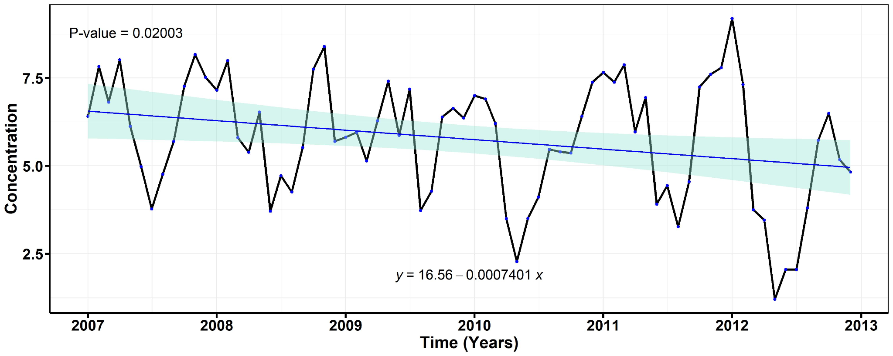
Esempio: trend line
VIDEO DA SEDUTO
Best Practices
Notes:
In analisi tecnica la trendline (linea di tendenza) è una retta che, in un grafico, unisce almeno due punti di massimo o di minimo. Viene utilizzata per evidenziare la tendenza dell'andamento del mercato e può essere di tre tipi:
rialzista: congiunge due o più punti di minimo, evidenzia quindi una tendenza al rialzo
ribassista: congiunge due o più punti di massimo, evidenzia quindi una tendenza al ribasso
statica: congiunge due o più punti sullo stesso livello, evidenzia l'assenza di una tendenza definita

Slide 12
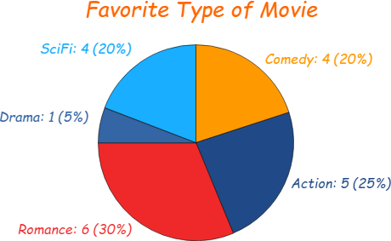
Esempio: pie chart
VIDEO DA SEDUTO
Best Practices
Notes:
Un grafico a torta è una circonferenza divisa in aree o spicchi. Ogni spicchio rappresenta il conteggio o la percentuale delle osservazioni di un livello per la variabile. I grafici a torta sono molto diffusi nel mondo degli affari. Si usano, ad esempio, per mostrare le percentuali dei tipi di clienti, dei ricavi ottenuti da prodotti diversi e dei guadagni provenienti da paesi diversi. I grafici a torta sono utili per illustrare il rapporto tra le parti e un intero quando ci sono pochi livelli.

Slide 13
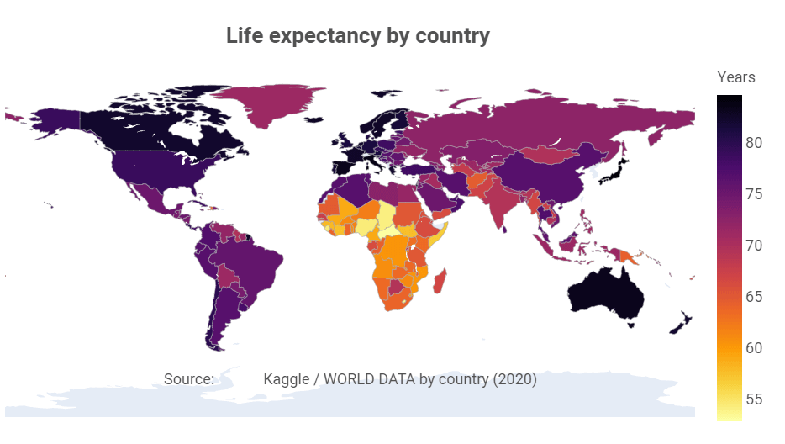
Esempio: maps
VIDEO DA SEDUTO
Best Practices
Notes:
I grafici geografici (chiamati anche grafici a mappa o cartogrammi) sono strumenti di visualizzazione ideali per dati diversi per ogni Stato, Paese o regione. Un grafico geografico mostra al lettore una mappa di calore di valori distribuiti in varie regioni di una mappa. Come strumento visivo, il grafico geografico è diverso da qualsiasi altro grafico: non è possibile sostituire un grafico geografico con un altro grafico. In questo caso vediamo…

